Slide 1
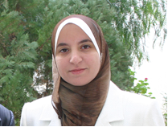

مهارات اللغة العربية
الوحدة الحادية عشرة مهارة الكتابة «المستوى الأول» علامات الترقيم (4 / 11)
_{د. ابتسام حسين جميل}
أستاذ مشارك – علم اللغة والأصوات - جامعة فيلادلفيا
د. ابتسام حسين جميل

Slide 2
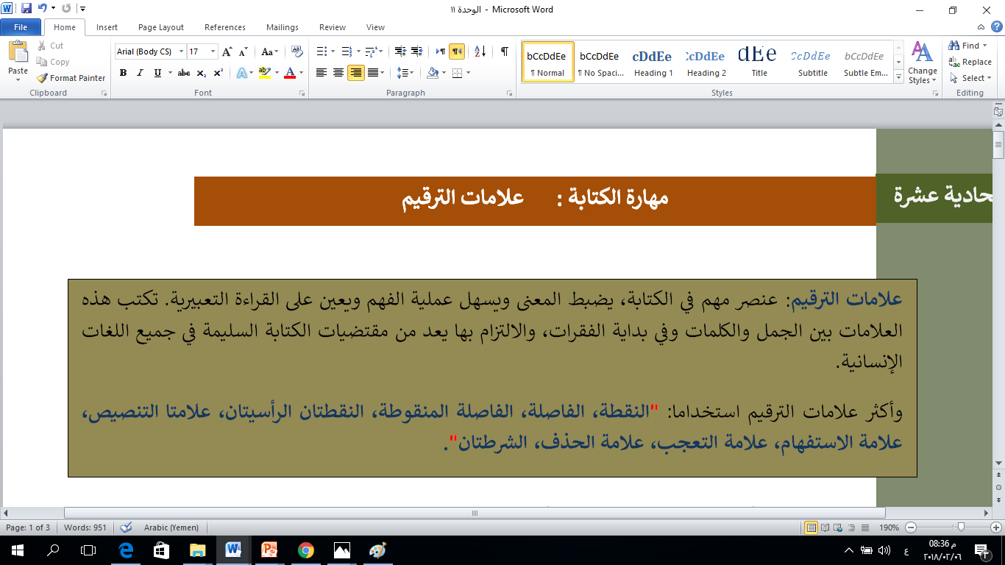

Slide 3
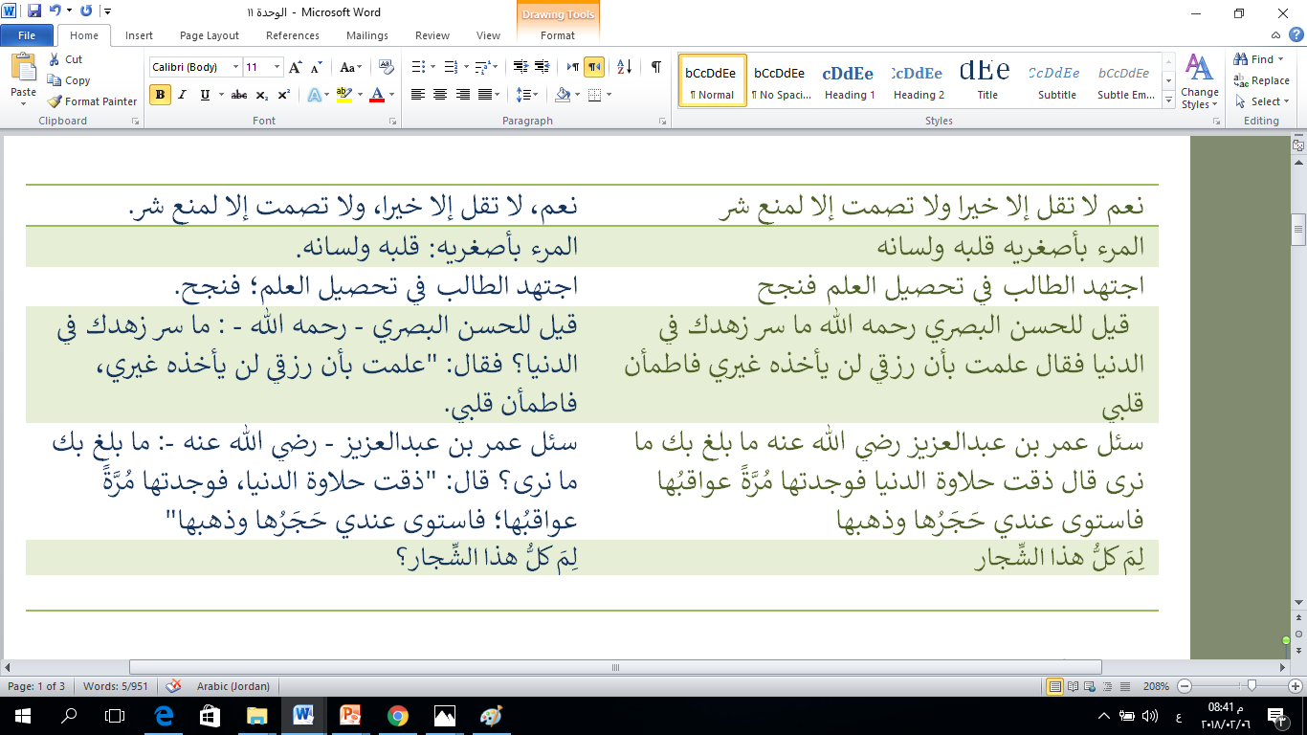
اقرأ الجمل في العمود الأول، ثم أعد قراءتها في العمود الثاني، ولاحظ الفرق في دور علامات الترقيم في بيان المعنى وتيسير القراء التعبيرية التي تعين على الإمساك بمعاقد الدلالات المقصودة:
اقرأ الجمل في العمود الأول، ثم أعد قراءتها في العمود الثاني، ولاحظ الفرق في دور علامات الترقيم في بيان المعنى وتيسير القراء التعبيرية التي تعين على الإمساك بمعاقد الدلالات المقصودة:

Slide 4

توضيح موجز لمواضع علامات الترقيم:
النقطة [ . ]:
توضع في نهاية الجملة التي اكتملت فيها الفكرة و في نهاية الفقرة.
بعض الناس يعالجون المشكلات بما يزيدها تعقيدا.

Slide 5
توضيح موجز لمواضع علامات الترقيم:
الفاصلة [،]
- بين الجمل والمفردات المعطوف بعضها على بعض.
- بعد المنادى
- بعد حروف الجواب الواردة في أول الجملة: [نعم، لا ، كلا ، بلى].
- أيُّها العلماء، مهلا قبل أن تتخذوا قرارا بحق الأمة.
- نَعَمْ، إنّ مع العسر يسرا.

Slide 6
توضيح موجز لمواضع علامات الترقيم:
الفاصلة المنقوطة: [؛]
وتستخدم بين جملتين إحداهما سبب للأخرى أو إحداهما مفسرة للأخرى.
درس الطالب بجدٍّ؛ فَنَجَحَ
نجح الطالب؛ لأنه درس بجدٍّ واجتهاد
لابدّ من قراءة الأدب؛ فهو الفضاء الذي ينقلك إلى عالم من العمق والجمال

Slide 7
توضيح موجز لمواضع علامات الترقيم:
النقطتان الرأسيتان [:]
وتستخدمان بعد القول وما في تأويله، وقبل الشرح، والتمثيل، والتعداد.
يقال: الحياة تخلق أفكارنا، وأفكارنا تصنع شكل الحياة التي نريدها.
الرومانسية: مدرسة فنية شاعت في أواخر القرن الثامن عشر وأوائل القرن التاسع عشر.
أربعة أشياء تكشف عن أخلاق الرجال: السفر، والسجن، والمرض، والمخاصمة

Slide 8
توضيح موجز لمواضع علامات الترقيم:
علامة الاستفهام [؟]،
وتوضع بعد الجملة الاستفهامية
بِمَ يكون الجهاد؟ كم عدد كليات جامعة فيلادلفيا؟
ما تخصصك؟

Slide 9
توضيح موجز لمواضع علامات الترقيم:
علامة التعجب أو التأثر [!]،
وتستخدم في مواقف التعبير الانفعالي
ما أطول قامته! يالله، تحملت كل هذا الشقاء!
سبحان الخالق الوهاب!

Slide 10
توضيح موجز لمواضع علامات الترقيم:
علامتا التنصيص[ " " ]:
وتستخدمان للنصوص التي تنقل نقلا حرفيا من مصادرها، كما تستخدمان للدلالة على عناوين الكتب والأبحاث ونحوها.
ما أطول قامته! يالله، تحملت كل هذا الشقاء!
سبحان الخالق الوهاب!

Slide 11
توضيح موجز لمواضع علامات الترقيم:
علامة التعجب أو التأثر [!]،
وتستخدم في مواقف التعبير الانفعالي
ما أطول قامته! يالله، تحملت كل هذا الشقاء!
سبحان الخالق الوهاب!

Slide 12
توضيح موجز لمواضع علامات الترقيم:
علامة الحذف [...]
وهي نقاط ثلاث متوالية، وتستخدم مكان ما يحذفه الكاتب من كلام غيره
«أعظم مصيبة للحق في جنوده اليوم فتور عزائمهم... فاحرص على ألا تكون واحدا منهم»

Slide 13
توضيح موجز لمواضع علامات الترقيم:
الشرطتان [- - ]:
وتستخدمان وسط الكلام، وتكتب بينهما العبارات والألفاظ التي ليست من أساس الكلام، مثل الجمل الاعتراضية أو التفسيرية والدعائية، وقد يستغنى عنهما بفاصلتين.
يروى عن علي – كرّم الله وجهه - أنه...

Slide 14
توضيح موجز لمواضع علامات الترقيم:
القوسان المستديران أو المربعان " ( ) [ ] "
وتستخدمان لما يراد تخصيصه أو تفسيره في الجمل والعبارات.

Slide 15
ملاحظتان مهمتان:
- من علامات الترقيم المهمة في العربية ترك مسافة تقدَّر بكلمة أو كلمتين في بداية الفقرات الواردة في النص.
-لا تأتي الفاصلة أو النقطة أبدا في بداية السطر؛ بل في آخره.

Slide 16
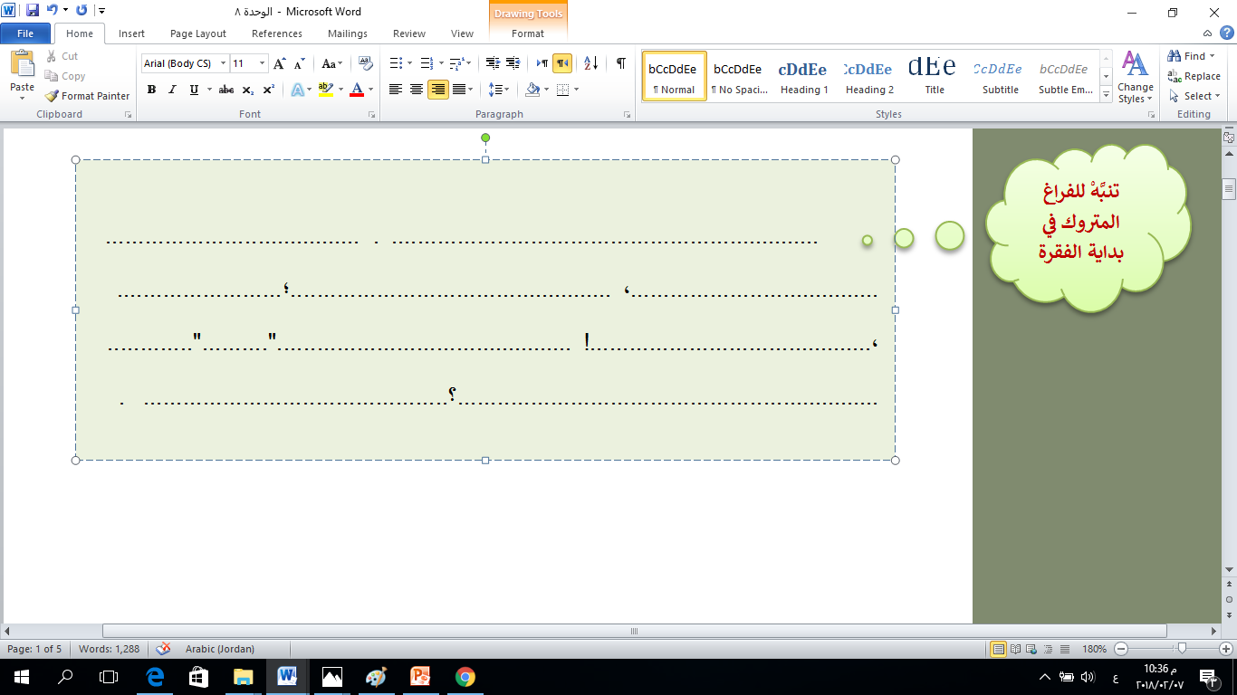



Slide 17

« زعموا أنَّ حمامتيْنِ ذكرًا وأنثى ملأا عُشَّهما من الحِنْطة والشعير. فقال الذكر للأنثى: إنّا إذا وجدنا في الصحارى ما نعيش به فلسنا نأكل مِمّا ههنا شيئـًا, فإذا جاء الشتاء ولم يكن في الصحارى شيءٌ رجعنا إلى ما في عُشِّنا فأكلناه. فرضيت الأنثى بذلك, وقالت له: أنا لا أخالفك فنِعْمَ ما رأيت. وكان ذلك الحَبُّ نَدِيـًّا حين وضعاه في عُشِّهما. فانطلق الذكر فغاب. فلما جاء الصيف يَبِسَ الحَبُّ وانضمر. فلمّا رجع الذكر رأى الحَبَّ ناقصًا. فقال لها: أليس كُنّا أجْمَعْنا رأيَنا على ألّا نأكلَ منه شيئـًا؟! فَلِمَ أكلتِه؟! فجعلت تَحْلِفُ أنّها ما أكلت منه شيئـًا. وجعلت تعتذر إليه, فلم يصدقها, وجعل ينقرها حتى ماتت. فلما جاءت الأمطار ودخل الشتاء تَنَدّى الحَبُّ وامتلأ العُشُّ كما كان. فلما رأى الذَّكَرُ ذلك ندم, ودعا على نفسه, ثم اضطجع إلى جانب حمامته, وقال: ما ينفعني الحَبُّ والعيش بعدك إذا طلبتُك فلم أجدك، ولم أقدر عليك، وإذا فكرت في أمرك وعلمت أني قد ظلمتك ولا أقدر على تدارك ما فات؟! ثم استمرّ على حزنه فلم يَطعَمْ طعامـًا ولم يشرب شرابـًا حتى مات إلى جانبها".
ابن المقفع/ كليلة ودمنة

Slide 18
زعموا أنَّ حمامتيْنِ ذكرًا وأنثى ملأا عُشَّهما من الحِنْطة والشعير فقال الذكر للأنثى إنّا إذا وجدنا في الصحارى ما نعيش به فلسنا نأكل مِمّا ههنا شيئًا, فإذا جاء الشتاء ولم يكن في الصحارى شيءٌ رجعنا إلى ما في عُشِّنا فأكلناه. فرضيت الأنثى بذلك, وقالت له: أنا لا أخالفك فنِعْمَ ما رأيت. وكان ذلك الحَبُّ نَدِيـًّا حين وضعاه في عُشِّهما. فانطلق الذكر فغاب. فلما جاء الصيف يَبِسَ الحَبُّ وانضمر. فلمّا رجع الذكر رأى الحَبَّ ناقصًا. فقال لها: أليس كُنّا أجْمَعْنا رأيَنا على ألّا نأكلَ منه شيئـًا؟! فَلِمَ أكلتِه؟! فجعلت تَحْلِفُ أنّها ما أكلت منه شيئـًا. وجعلت تعتذر إليه, فلم يصدقها, وجعل ينقرها حتى ماتت. فلما جاءت الأمطار ودخل الشتاء تَنَدّى الحَبُّ وامتلأ العُشُّ كما كان. فلما رأى الذَّكَرُ ذلك ندم, ودعا على نفسه, ثم اضطجع إلى جانب حمامته, وقال: ما ينفعني الحَبُّ والعيش بعدك إذا طلبتُك فلم أجدك، ولم أقدر عليك، وإذا فكرت في أمرك وعلمت أني قد ظلمتك ولا أقدر على تدارك ما فات؟! ثم استمرّ على حزنه فلم يَطعَمْ طعامـًا ولم يشرب شرابـًا حتى مات إلى جانبها.
ابن المقفع/ كليلة ودمنة

Slide 19
قال الأديب مصطفى السباعي في كتابه * هكذا علمتني الحياة* اكتُمْ عن جارك ثلاثا* عورته* وثروته* وكبوته* وانشر عن جارك ثلاثا* كرمه* وصيانته* ومودته*
يا

